Slide 1



Projeto Letrinhas
Letrinhas – Projeto de Sistemas de Informação -2013/ 2014

Slide 2
Introdução
Este projeto surgiu na necessidade do Agrupamento de Escolas Artur Gonçalves em deter um software que permita a avaliação da fluência na leitura dos seus alunos por intermédio de Tablets.
Letrinhas – Projeto de Sistemas de Informação -2013/ 2014

Slide 3
Requisitos 1/2
Criar um software que permita a avaliação da fluência na leitura dos alunos (gravação de voz, a partir de um conjunto de palavras e/ou de um texto, com um temporizador).
Contribuir para a melhoria dos resultados escolares dos alunos, no âmbito da leitura.
Letrinhas – Projeto de Sistemas de Informação -2013/ 2014

Slide 4
Requisitos 2/2
Criar um repositório institucional que forneça um conjunto de serviços, com vista à gestão e disseminação de materiais digitais, criados pelo Agrupamento e pelos seus membros (professores e alunos).
Desenvolver um sistema de suporte ao ensino e aprendizagem, promotor das diferentes literacias e de uma aprendizagem responsável.
Promover a partilha e a reutilização de recursos e objetos de aprendizagem disponibilizados no repositório.
Letrinhas – Projeto de Sistemas de Informação -2013/ 2014

Slide 5
Estudo do estado da arte
O Projeto teve o seu início numa pesquisa por software semelhante ao pretendido.
Verificou-se que apesar de existirem muitas aplicações, nenhuma satisfazia por inteiro o requerido.
Letrinhas – Projeto de Sistemas de Informação -2013/ 2014

Slide 6
Desenvolvimento 1/3
Testes de leitura
Texto simples
Texto Poema
Lista de Palavras
Testes Multimédia
Interpretação através de:
Imagens
Textos
Textos & Imagens
Letrinhas – Projeto de Sistemas de Informação -2013/ 2014

Slide 7
Desenvolvimento 2/3
Testes
Letrinhas – Projeto de Sistemas de Informação -2013/ 2014

Slide 8
Desenvolvimento 3/3
O objetivo
Letrinhas – Projeto de Sistemas de Informação -2013/ 2014

Slide 9
“Dividir para conquistar”
Analise de Sistemas
Aplicação
Sistemas de Informação
Letrinhas – Projeto de Sistemas de Informação -2013/ 2014

Slide 10
Funcionalidades implementadas
...
Letrinhas – Projeto de Sistemas de Informação -2013/ 2014

Slide 11
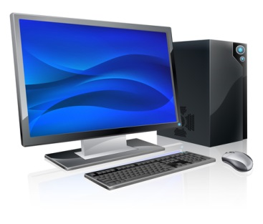
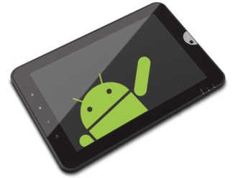




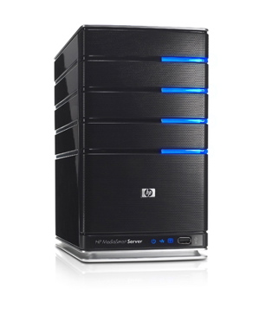






Estrutura
Cliente – BackOffice
Cliente – FrontOffice
Servidor
Base de Dados
Cliente – FrontOffice
Cliente – FrontOffice
Letrinhas – Projeto de Sistemas de Informação -2013/ 2014

Slide 12

Tecnologias escolhidas 1/2
Protocolo de transporte: Http;
HTTP (Testado, comum, trabalha sobre TCP, pode-se usar SSL para encriptação).
Suporte de dados: JSON;
Pensou-se nas seguintes opções:
XML (Pesado e de difícil tratamento);
JSON (Leve e de fácil tratamento por linguagens modernas).
Servidor web + WebService: Node.JS;
Pensou-se nas seguintes opções:
asp.NET (Licenças do Windows são pagas);
Python (Pouco conhecimento);
Apache, Nginx (Só servem ficheiros estáticos);
Node.JS (Curva de aprendizagem acentuada, com frameworks);
PHP (Demasiado complexo);
Letrinhas – Projeto de Sistemas de Informação -2013/ 2014

Slide 13


Tecnologias escolhidas 2/2
Base de dados: MySQL;
Pensou-se nas seguintes tecnologias de SGBD:
Microsoft SQL Server (Licenças do Windows outra vez);
MongoDB e semelhantes (NoSQL → No ACID);
SQL, Oracle (“Insert coin to continue…”);
PostgreSQL (Pouco conhecimento);
MySQL (Simples, conhecido e boa documentação);
Sistema Operativo: Linux (Ubuntu Server).
Nem se pensou em outras opções.
Letrinhas – Projeto de Sistemas de Informação -2013/ 2014

Slide 14
BackOffice 1/2
Na informática um BackOffice engloba o núcleo do sistema, que suporta uma ou mais atividades.
Não esta visível ao utilizador final (utilizadores da Aplicação Android).
Apenas apresenta algumas tarefas disponíveis, realizáveis para determinados utilizadores, e responsabiliza-se por coordenar e reencaminhar os dados inseridos dentro do restante sistema.
Para o projecto Letrinhas mantivemos como filosofia KISS(Keep It Simple & Stupid)
Simplicidade
Fácil de usar
Formulários Intuitivos
Acesso simplificado
Letrinhas – Projeto de Sistemas de Informação -2013/ 2014

Slide 15
BackOffice 2/2
O BackOffice do projeto Letrinhas, possibilita as seguintes funcionalidades:
Guardar todos os dados necessários para o bom funcionamento da aplicação (Escolas, Professores, Turmas, Alunos, Testes, etc.).
Adicionar:
Escolas, professores, turmas, alunos e testes.
Consultar:
Escolas, professores, turmas, alunos e testes.
Editar:
Escolas, professores, turmas, alunos e testes.
Enviar e Receber execuções e correções dos Testes.
Letrinhas – Projeto de Sistemas de Informação -2013/ 2014

Slide 16
BackOffice – Écrans
Letrinhas – Projeto de Sistemas de Informação -2013/ 2014

Slide 17
BackOffice – Écrans
Letrinhas – Projeto de Sistemas de Informação -2013/ 2014

Slide 18
FrontOffice
...
Letrinhas – Projeto de Sistemas de Informação -2013/ 2014

Slide 19
FrontOffice
...
Letrinhas – Projeto de Sistemas de Informação -2013/ 2014

Slide 20

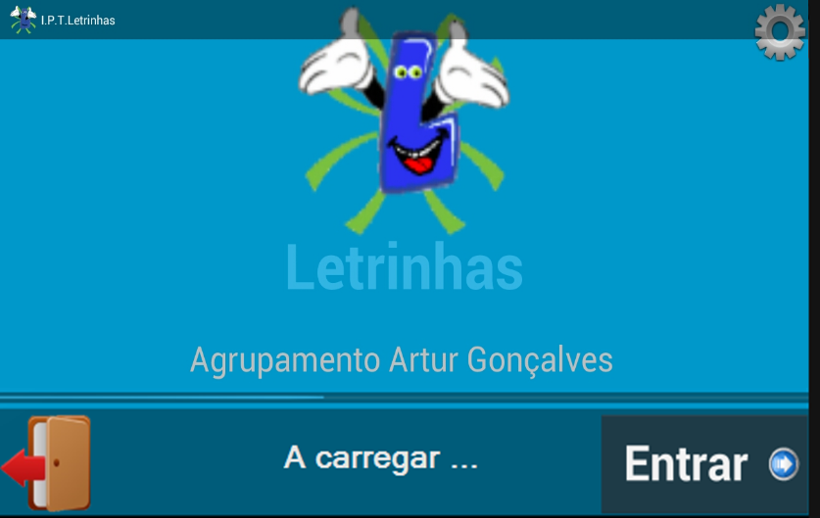
Layouts da App: Pagina Inicial
Letrinhas – Projeto de Sistemas de Informação -2013/ 2014

Slide 21
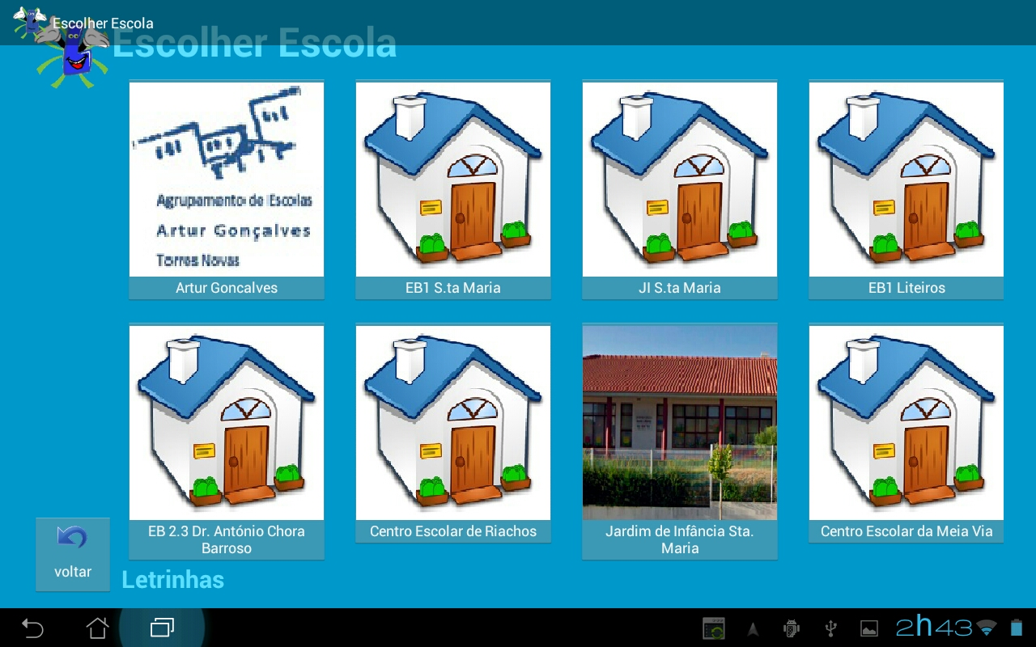
Layouts da App: Escolher Escola
Letrinhas – Projeto de Sistemas de Informação -2013/ 2014

Slide 22
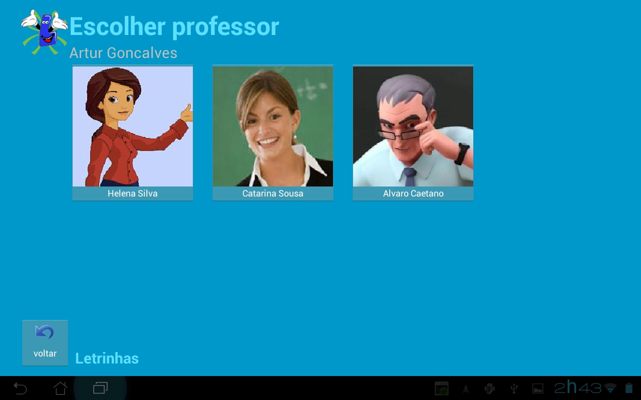
Layouts da App: Escolher Professor
Letrinhas – Projeto de Sistemas de Informação -2013/ 2014

Slide 23
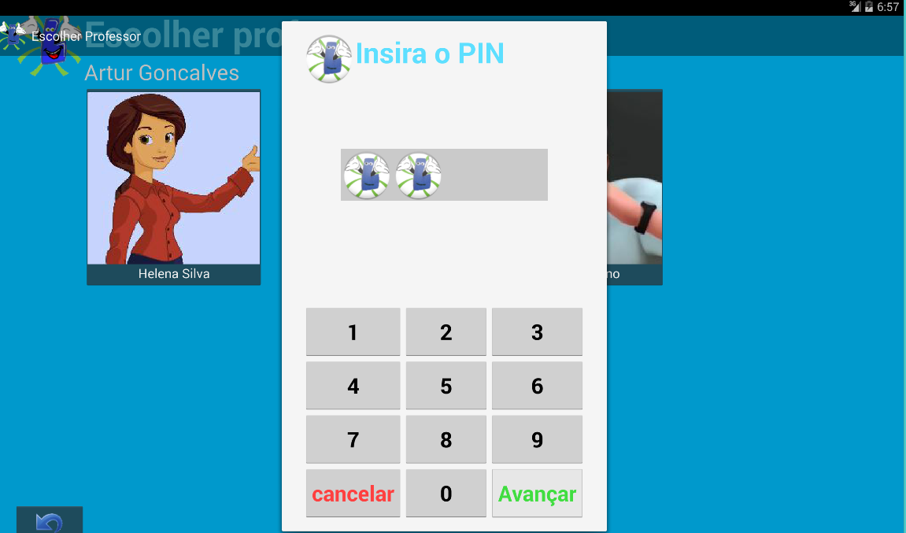
Layouts da App: Escolher Professor
Letrinhas – Projeto de Sistemas de Informação -2013/ 2014

Slide 24
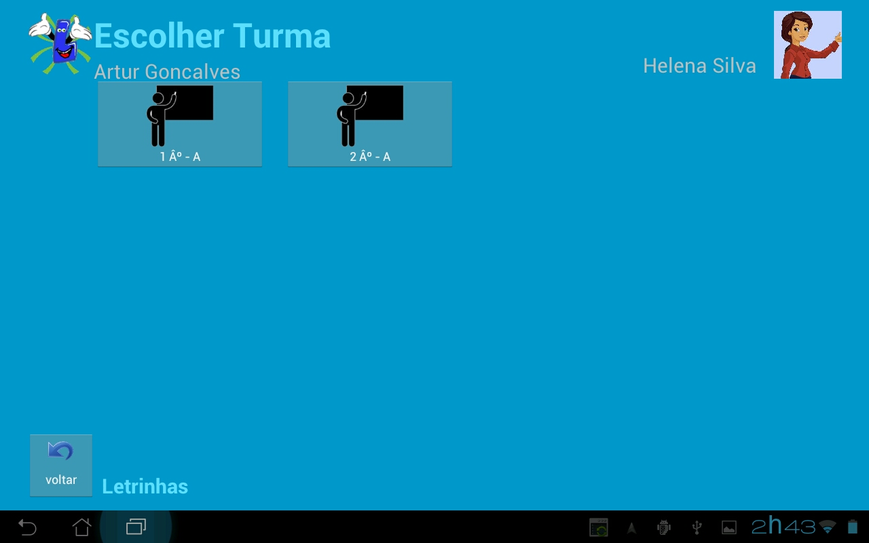
Layouts da App: Escolher Turma
Letrinhas – Projeto de Sistemas de Informação -2013/ 2014

Slide 25
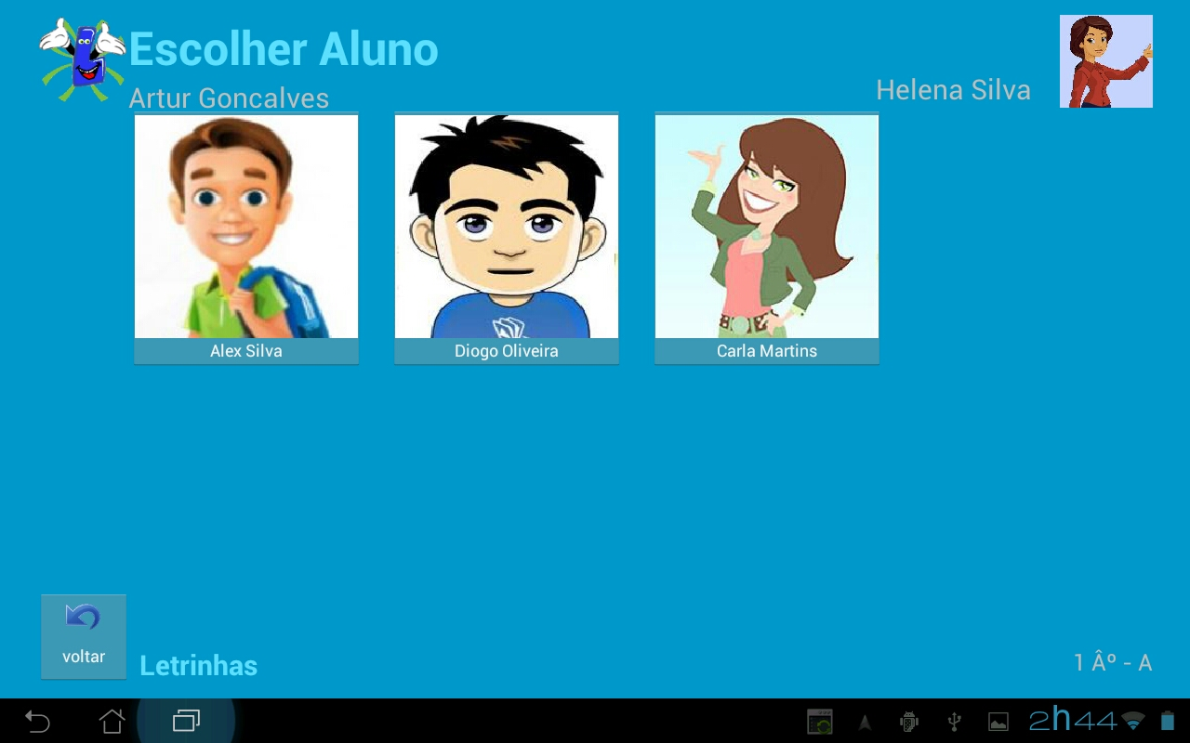
Layouts da App: Escolher o Aluno
Letrinhas – Projeto de Sistemas de Informação -2013/ 2014

Slide 26
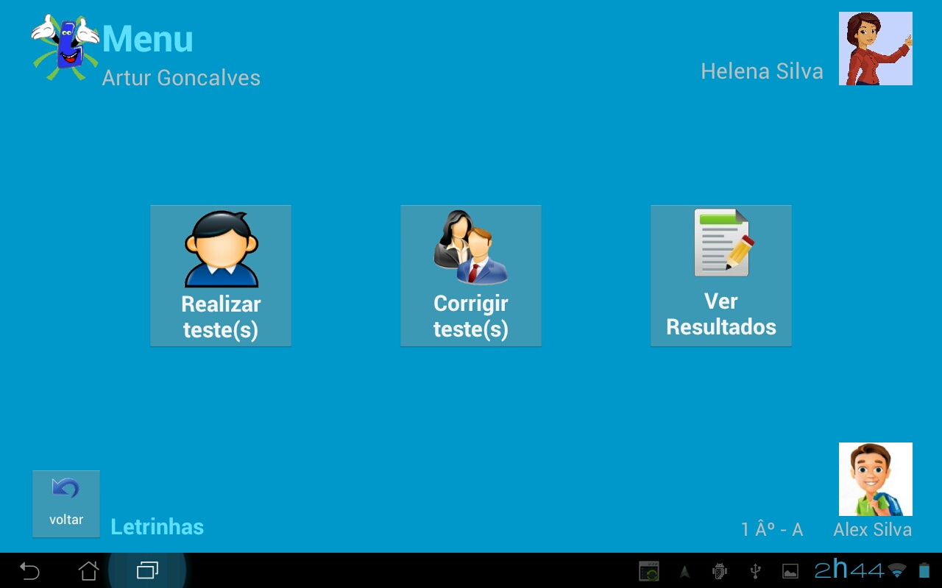
Layouts da App: Escolher Modo
Letrinhas – Projeto de Sistemas de Informação -2013/ 2014

Slide 27
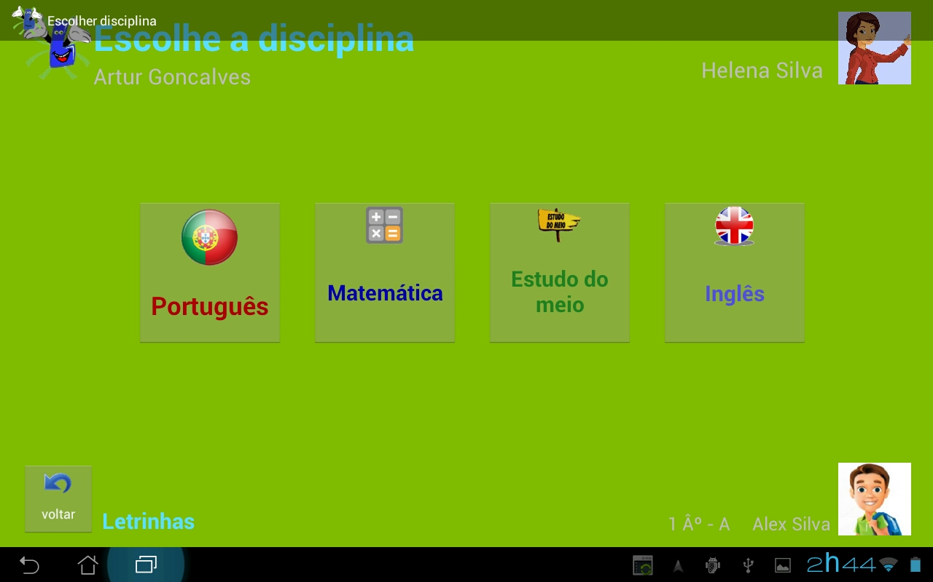
Layouts da App: Escolher Disciplina
Letrinhas – Projeto de Sistemas de Informação -2013/ 2014

Slide 28
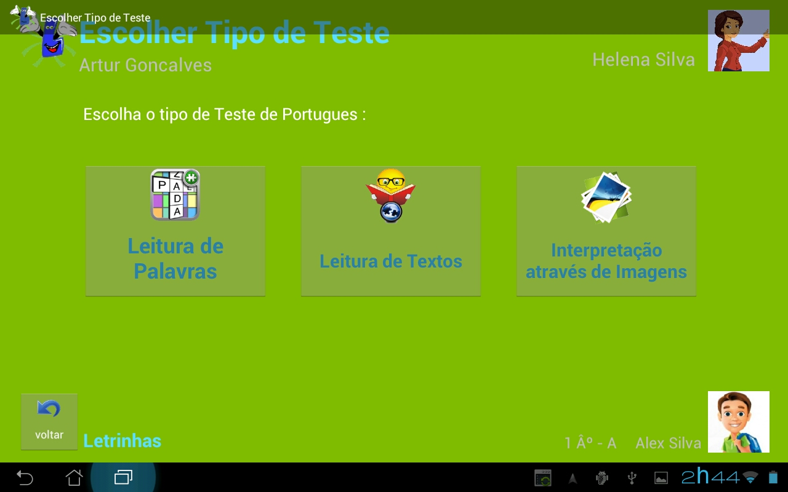
Layouts da App: Escolher Tipo de Teste
Letrinhas – Projeto de Sistemas de Informação -2013/ 2014

Slide 29
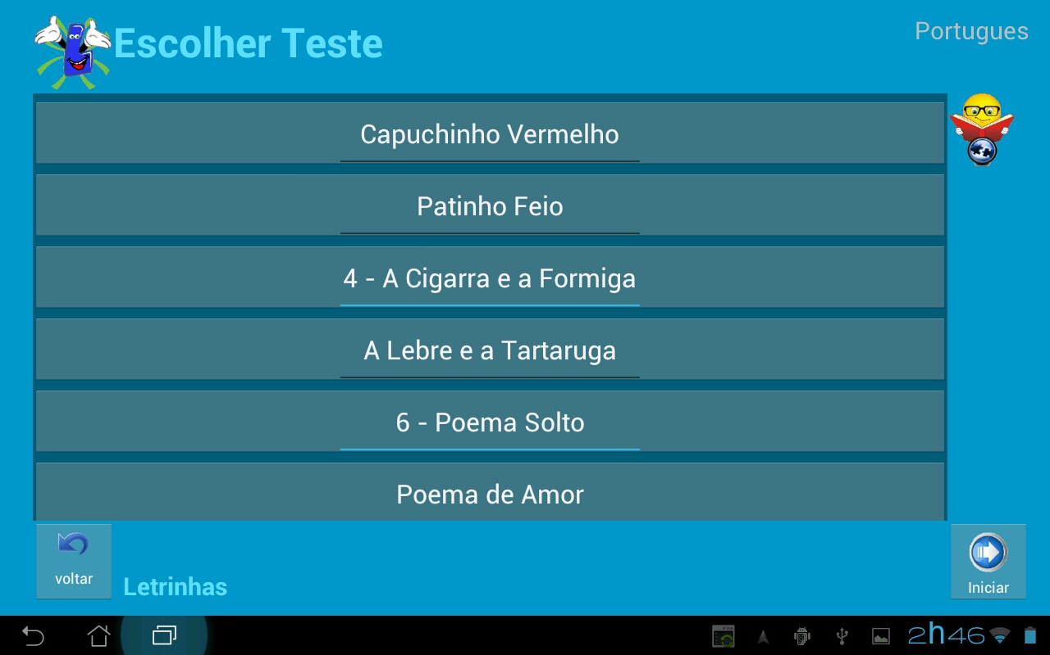
Layouts da App: Escolher testes
Letrinhas – Projeto de Sistemas de Informação -2013/ 2014

Slide 30
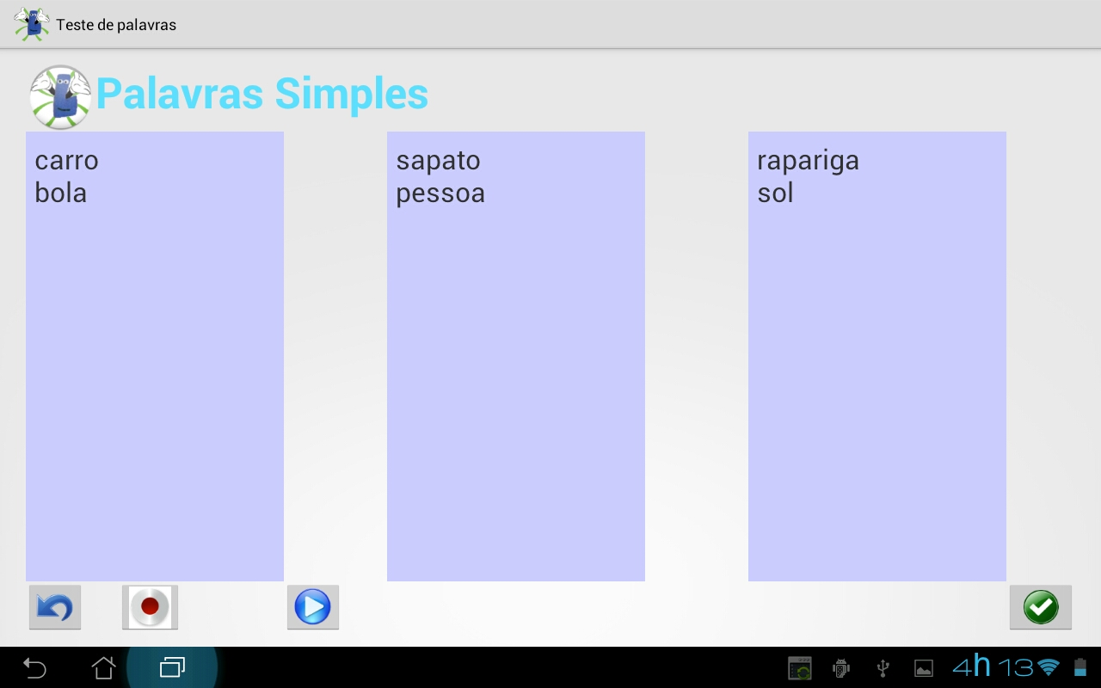
Layouts da App: Teste Palavras
Letrinhas – Projeto de Sistemas de Informação -2013/ 2014

Slide 31
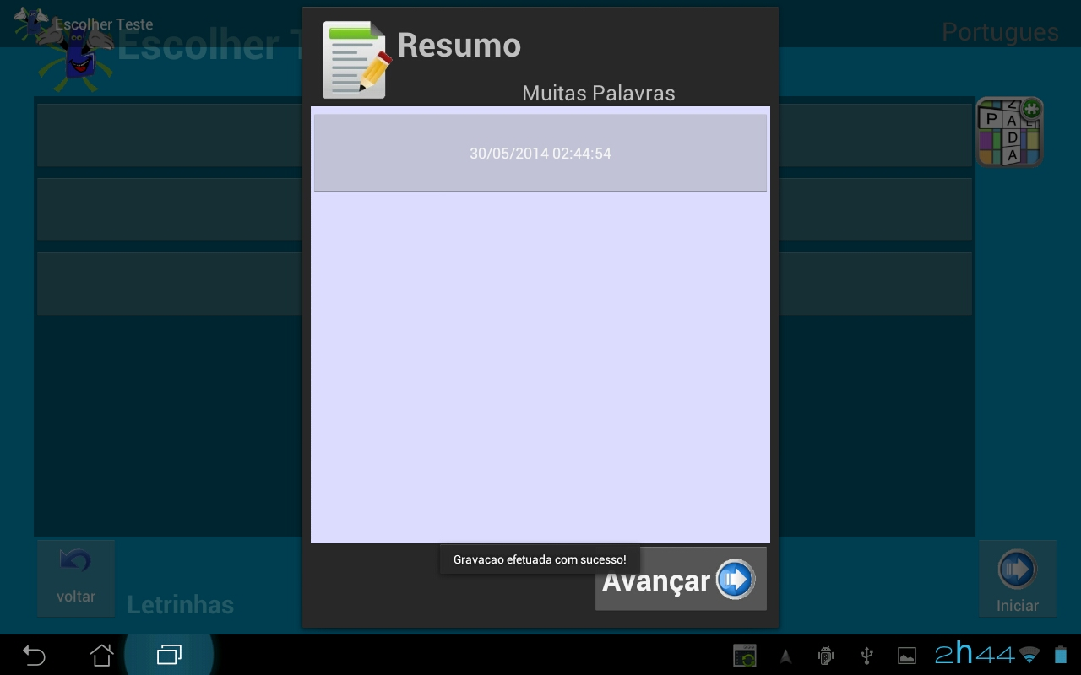
Layouts da App: Resumo do teste
Letrinhas – Projeto de Sistemas de Informação -2013/ 2014

Slide 32
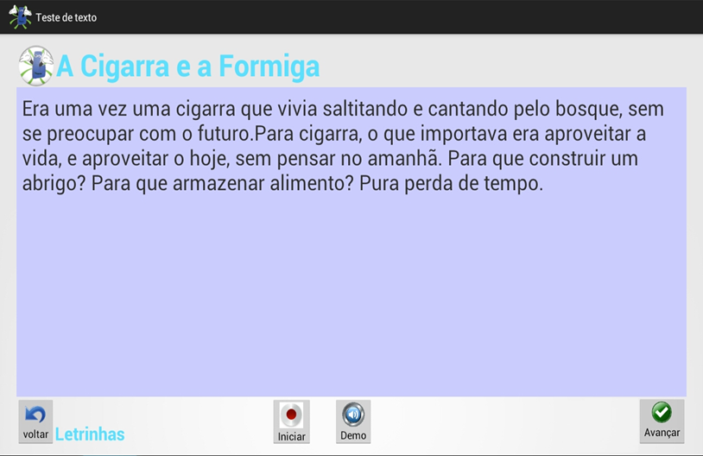
Layouts da App: Executar teste de texto
Letrinhas – Projeto de Sistemas de Informação -2013/ 2014

Slide 33
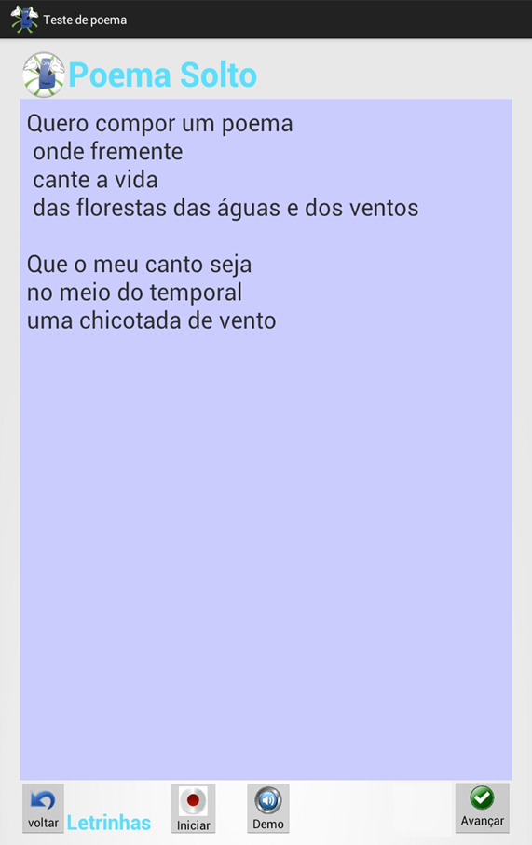
Layouts da App: Executar teste poema
Letrinhas – Projeto de Sistemas de Informação -2013/ 2014

Slide 34
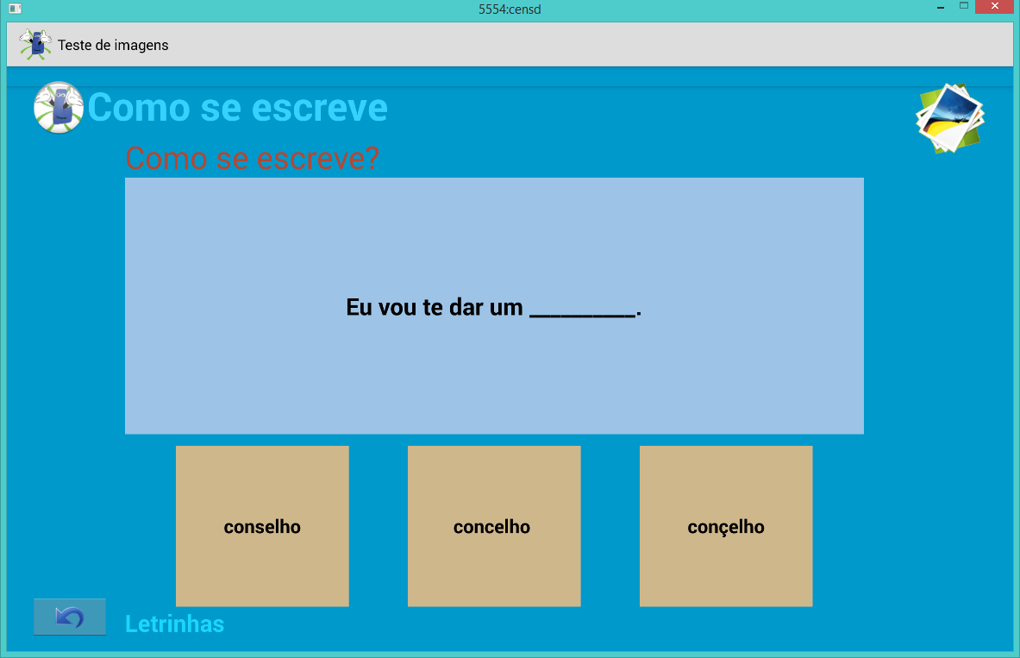
Layouts da App: Teste Multimedia (Imagens)
Letrinhas – Projeto de Sistemas de Informação -2013/ 2014

Slide 35
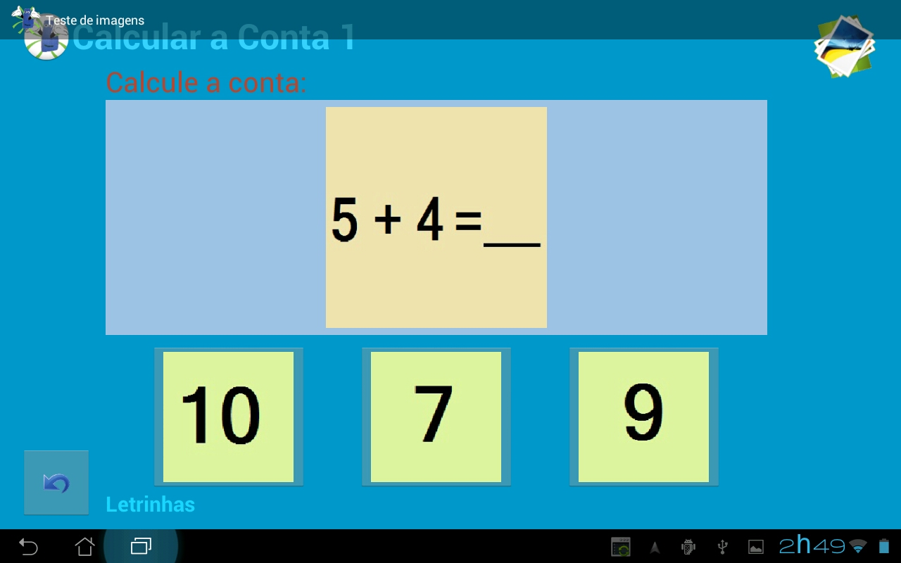
Layouts da App: Teste Multimedia
Letrinhas – Projeto de Sistemas de Informação -2013/ 2014

Slide 36
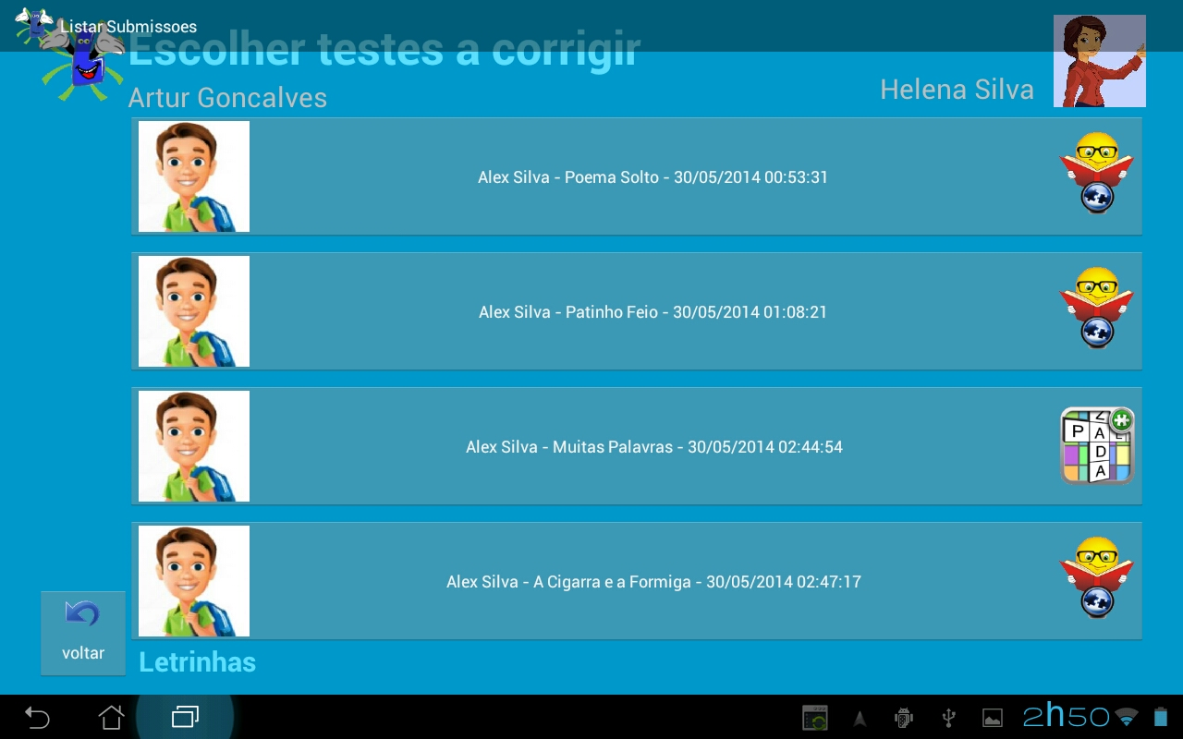
Layouts da App: Teste Multimedia (Imagens)
Letrinhas – Projeto de Sistemas de Informação -2013/ 2014

Slide 37
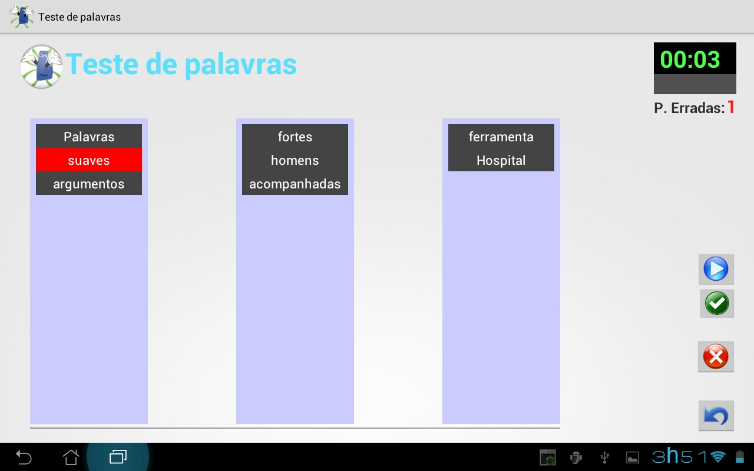
Layouts da App: Corrigir um Teste Texto
Letrinhas – Projeto de Sistemas de Informação -2013/ 2014

Slide 38
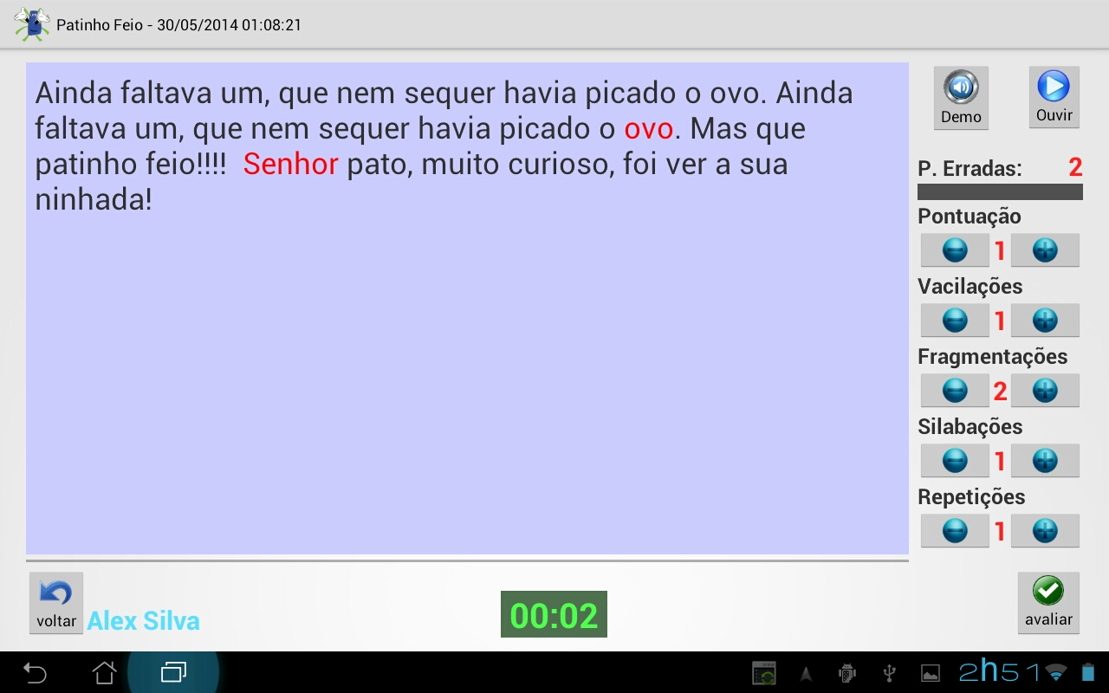
Layouts da App: Corrigir um Teste Texto
Letrinhas – Projeto de Sistemas de Informação -2013/ 2014

Slide 39
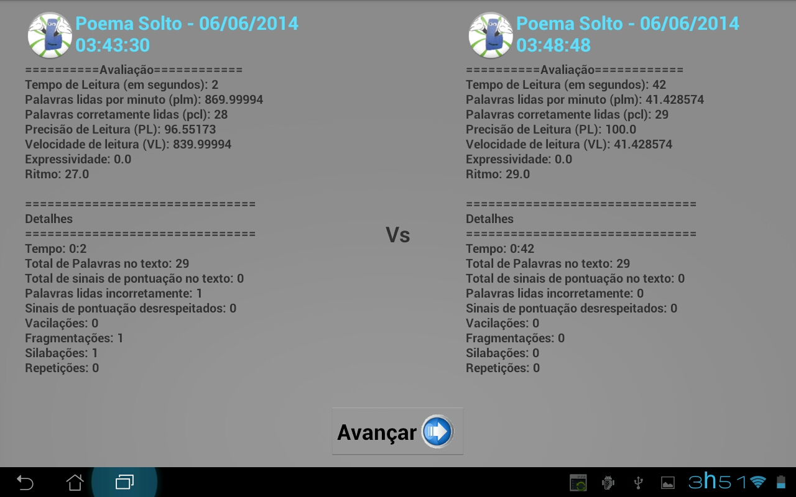
Layouts da App: Corrigir um Teste Texto
Letrinhas – Projeto de Sistemas de Informação -2013/ 2014

Slide 40
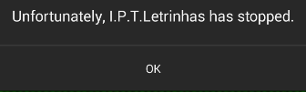
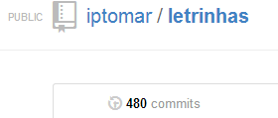
Momentos do Projeto:
Letrinhas – Projeto de Sistemas de Informação -2013/ 2014

Slide 41
Quanto do problema já consegue resolver:
Letrinhas – Projeto de Sistemas de Informação -2013/ 2014

Slide 42
O que ficou por fazer,
Letrinhas – Projeto de Sistemas de Informação -2013/ 2014

Slide 43
Futuros passos
Letrinhas – Projeto de Sistemas de Informação -2013/ 2014

Slide 44
Agradecimentos.
Letrinhas – Projeto de Sistemas de Informação -2013/ 2014

Slide 45




Discussão
Letrinhas – Projeto de Sistemas de Informação -2013/ 2014

